Slide 1

ΚΑΤΑΓΡΑΦΗ ΚΑΙ ΑΝΑΛΥΣΗ ΠΙΘΑΝΩΝ ΜΟΡΦΩΝ ΚΑΚΟΠΟΙΗΣΗΣ/ΠΑΡΕΝΟΧΛΗΣΗΣ ΕΝΟΣ ΠΑΙΔΙΟΥ ΜΕ ΗΛΕΚΤΡΟΝΙΚΑ ΜΕΣΑ ΚΑΙ ΙΔΙΩΣ ΜΕΣΩ ΔΙΑΔΙΚΤΥΟΥ & ΝΟΜΟΘΕΤΙΚΟ ΠΛΑΙΣΙΟ
ΝΤΟΓΚΑ ΜΑΡΙΝΑ (3160119)

Slide 2
Ορισμός κακοποίησης/εκμετάλλευσης στο διαδίκτυο
Διαδικτυακή κακοποίηση/εκμετάλλευση είναι κάθε είδος κακοποίησης/ παρενόχλησης που συμβαίνει στο Διαδίκτυο.
Τα μέσα που χρησιμοποιούνται είναι οποιαδήποτε συσκευή είναι συνδεδεμένη στον ιστό, όπως υπολογιστές, tablet και κινητά τηλέφωνα.
Το φαινόμενο αυτό μπορεί να εκδηλωθεί οπουδήποτε στο διαδίκτυο όπως για παράδειγμα στα μέσα κοινωνικής δικτύωσης, σε εφαρμογές ανταλλαγής μηνυμάτων, μηνύματα ηλεκτρονικού ταχυδρομείου, διαδικτυακές συνομιλίες, διαδικτυακά τυχερά παιχνίδια και ιστότοποι ζωντανής ροής.

Slide 3
Συνέπειες διαδικτυακής κακοποίησης/εκμετάλλευσης στο θύμα
Οι συνέπειες μπορεί να έχουν τόσο βραχυπρόθεσμες όσο και μακροπρόθεσμες συνέπειες, τόσο σε σωματικό, όσο και σε ψυχολογικό επίπεδο.
Οι ψυχολογικές, συναισθηματικές, βιολογικές και κοινωνικές επιπτώσεις περιλαμβάνουν κατάθλιψη, μετα-τραυματικό στρες, άγχος, διαταραχές διατροφής, χαμηλή αυτοεκτίμηση, κατάχρηση ουσιών, διάσπαση προσοχής κ.α
Είναι πιθανό ακόμα τα παιδιά να διαφύγουν σε ακραίες πράξεις όπως την αυτοκτονία ή τον αυτοτραματισμό πιστεύοντας ότι είναι η μόνη λύση στο πρόβλημα.

Slide 4
Κατηγορίες διαδικτυακής κακοποίησης/εκμετάλλευσης
Εκφοβισμός στον κυβερνοχώρο(cyberbullying)
Συναισθηματική κακοποίηση
Αποπλάνηση ή ψηφιακές καραμέλες
Sexting
Σεξουαλική Κακοποίηση
Σεξουαλική εκμετάλλευση
Παιδική πορνογραφία

Slide 5
Εκφοβισμός στον κυβερνοχώρο (cyberbullying)
Ο Διαδικτυακός εκφοβισμός ή Κυβερνοεκφοβισμός αποτελεί εξέλιξη του παραδοσιακού εκφοβισμού σε τεχνολογικό επίπεδο.
Aφορά οποιαδήποτε πράξη εκφοβισμού, ψυχολογικής κακοποίησης, επιθετικότητας, απειλής, ταπείνωσης, παρενόχλησης, τρομοκρατικής ή αυταρχικής συμπεριφοράς παιδιών, προ εφήβων και εφήβων που πραγματοποιείται μέσω του Διαδικτύου, κινητών τηλεφώνων είτε άλλων ψηφιακών τεχνολογιών από τρίτα άτομα.
Υπάρχουν 3 μεγάλες κατηγορίες του διαδικτυακού εκφοβισμού
Δυσφήμιση
Παρενόχληση
Εξαπάτηση

Slide 6
Συναισθηματική κακοποίηση
Συναισθηματική κακοποίηση είναι κάθε είδος κακοποίησης που συνεπάγεται με τη συνεχή συναισθηματική κακομεταχείριση ενός παιδιού.
Με τον όρο συναισθηματική κακομεταχείριση εννοούμε την σκόπιμη προσπάθεια κάποιου να τρομάξει, να ταπεινώσει, να απομονώσει ή να αγνοήσει ένα παιδί.
Οι ποικίλες μορφές που μπορεί να πάρει η συναισθηματική κακοποίηση είναι οι απειλές, φωνές, ταπεινωτική κριτική, σκόπιμη αγνόηση, η απουσία, ο χειρισμός, η έκθεση του παιδιού σε ενοχλητικά γεγονότα/καταστάσεις κ.α.

Slide 7
Αποπλάνηση και ψηφιακές καραμέλες
Αποπλάνηση είναι όταν κάποιος χτίζει μια σχέση εμπιστοσύνης ή μια συναισθηματική σχέση με ένα παιδί ή νεαρό άτομο, ώστε να μπορεί να το χειραγωγεί, να το εκμεταλλεύεται και να το κακοποιεί.
Η σχέση που μπορεί να έχει ένας αποπλανητής με το θύμα του μπορεί να έχει διαφορετικές μορφές όπως: μία ρομαντική σχέση, σχέση εξουσίας, επίμονη σχέση ή σχέση κυριαρχίας.
Οι τρόποι που μπορεί να προσεγγίσει ο θύτης το θύμα του είναι δίνοντας του απαραίτητη προσοχή ή συμβουλές, δείχνοντάς του πλήρη κατανόηση ή ακόμα να προσποιηθεί ότι είναι νεότερης ηλικίας με σκοπό να κερδίσει την εμπιστοσύνη του παιδιού.

Slide 8
Sexting
Sexting ονομάζεται η ανταλλαγή σεξουαλικών μηνυμάτων/γυμνών φωτογραφιών/ βίντεο μέσω διαδικτύου ή/και κινητών τηλεφώνων και αποτελεί μια διαδεδομένη πρακτική, τόσο μεταξύ των εφήβων, όσο και μεταξύ των ενηλίκων.
Το sexting παλαιότερα → μέσω κινητών (sms και mms)
τώρα → μέσω διαδικτύου σε κάθε σύγχρονη συσκευή (κινητά τηλέφωνα, tablet κ.τ.λ.) με e-mail και μέσω ιστοτόπων κοινωνικής δικτύωσης.
Η βασική διάκριση ανάμεσα στη διακίνηση πορνογραφικού υλικού και των sexts είναι ότι σε πρώτο επίπεδο διακίνησης παράγονται και διαδίδονται με τη βούληση του απεικονιζόμενου προσώπου σε αντίθεση με το πορνογραφικό υλικό.

Slide 9
Σεξουαλική κακοποίηση
Σεξουαλική κακοποίηση είναι όταν ένας ενήλικας ή μεγαλύτερος έφηβος αναγκάζει ή εξαπατά ένα παιδί να συμμετάσχει σε σεξουαλική δραστηριότητα για την οποία υπάρχει έλλειψη της συνειδητής κατανόησης της έννοιας και του περιεχομένου της πράξης από την πλευρά του παιδιού και έλλειψη της συναίνεσής του
Υπάρχουν 2 τύποι σεξουαλικής κακοποίησης η με επαφή και η χωρίς επαφή:
Η με επαφή είναι όταν ο δράστης έχει φυσική επαφή με ένα παιδί η οποία περιλαμβάνει: την σεξουαλική επαφή οποιουδήποτε μέρους του σώματος του παιδιού, είτε είναι ντυμένο είτε όχι, το άγγιγμα , το φιλί , το στοματικό σεξ κ.α.
Η χωρίς επαφή είναι η κακοποίηση ενός παιδιού χωρίς την ύπαρξη αγγίγματος, η οποία περιλαμβάνει: προβολή πορνογραφίας, έκθεση ενός παιδιού σε σεξουαλική πράξη, αναγκασμός του παιδιού να παρακολουθήσει εικόνες ή βίντεο κακοποίησης άλλων παιδιών κ.α.

Slide 10
Σεξουαλική εκμετάλλευση
Σεξουαλική εκμετάλλευση είναι όταν ένα παιδί ή ένας νεαρός, δωροδοκείται από τον θύτη του με υλικά ή άυλα αγαθά όπως δώρα, ναρκωτικά, χρήματα, ασφάλεια και στοργή, σε αντάλλαγμα με την εκτέλεση σεξουαλικών δραστηριοτήτων.
Οι θύτες χρησιμοποιούν συνήθως την βία ή τον εκφοβισμό ως «όπλα» απέναντι σε ανήλικα άτομα έχοντας ως στόχο να τα εξαναγκάσουν να προβούν σε ενέργειες που δεν επιθυμούν καθώς πιστεύουν ότι αυτή είναι η μοναδική λύση για να μην πάθουν κακό.
Τέτοιες ενέργειες είναι :
Αποστολή και δημοσίευση άσεμνων σεξουαλικών εικόνων
Βιντεοσκόπηση ή μετάδοση σεξουαλικών δραστηριοτήτων
Πραγματοποίηση σεξουαλικών συνομιλιών

Slide 11
Παιδική πορνογραφία
Η παιδική πορνογραφία (σύμφωνα με το Πρόσθετο Πρωτόκολλο στη Σύμβαση του ΟΗΕ για τα δικαιώματα του παιδιού) ορίζεται η οποιαδήποτε αναπαράσταση, με οποιοδήποτε μέσο, παιδιού εμπλεκομένου σε πραγματικές ή εικονικές γενετήσιες δραστηριότητες ή κάθε απεικόνιση των γενετήσιων οργάνων παιδιού για πρωτεύοντος σεξουαλικούς σκοπούς.
Ο συνηθέστερος τρόπος τέλεσης της παιδικής πορνογραφίας είναι μέσω του διαδικτύου.
Η παιδική πορνογραφία έχει τις εξής 3 μορφές:
Ένας ανήλικος που συμμετέχει σε σεξουαλική δραστηριότητα.
Ένα άτομο που συμμετέχει σε σεξουαλική δραστηριότητα προσποιούμενο ότι είναι ανήλικο.
Ρεαλιστικές εικόνες που αναπαριστούν ένα ανήλικο να συμμετέχει σε σεξουαλικές δραστηριότητες.

Slide 12
Νομοθετικό πλαίσιο και διαδικτυακή κακοποίηση/παρενόχληση¹
Η Σύμβαση για το έγκλημα στον κυβερνοχώρο (Σύμβαση της Βουδαπέστης) είναι η πρώτη διεθνής συνθήκη με την οποία επιδιώκεται η αντιμετώπιση του ηλεκτρονικού εγκλήματος μέσω της:
Δημιουργίας ενός αποτελεσματικού καθεστώτος διεθνούς συνεργασίας
Βελτίωσης των τεχνικών ερευνών και
Εναρμόνισης των εθνικών νομοθεσιών
Έτσι θέσπισε τη προστασία των φυσικών προσώπων έναντι της επεξεργασίας δεδομένων προσωπικού χαρακτήρα και για την ελεύθερη κυκλοφορία των δεδομένων αυτών μαζί με την προστασία της ιδιωτικής ζωής στον τομέα των ηλεκτρονικών επικοινωνιών.
Με αποτέλεσμα να καλυφθεί μεγάλο κομμάτι της διαδικτυακής κακοποίησης/παρενόχλησης ανηλίκων σε διάφορες διαστάσεις όπως η παιδική πορνογραφία και πορνεία, και όλες οι μορφές γενετήσιας εκμετάλλευσης και κακοποίησης των παιδιών καθώς και η ποινικοποίηση πράξεων ρατσιστικής και ξενοφοβικής φύσης

Slide 13
Νομοθετικό πλαίσιο και διαδικτυακή κακοποίηση/παρενόχληση²
Στην ελληνική νομοθεσία οι νόμοι που αντιστοιχούν στις εξής περιπτώσεις:
Χλευασμός
Εξύβριση
Δυσφήμηση
Συκοφαντική δυσφήμιση
Απειλή
Παραβίαση προσωπικών δεδομένων ή παραποίηση
Προσβολής γενετήσιας αξιοπρέπεια
Αποπλάνησης παιδιού
Έκθεσης
Ψευδές όνομα ή ψευδείς ιδιότητες
Υφαρπαγή ψευδούς βεβαίωσης

Slide 14
Νομοθετικό πλαίσιο και διαδικτυακή κακοποίηση/παρενόχληση³
Πρόκλησης σωματικής ή ψυχολογικής κάκωσης ή βλάβης
Πλαστογραφίας
Ενήλικας κάνει προτάσεις/εξιστορεί/απεικονίζει/παρουσιάζει γενετήσιες πράξεις με/σε ανήλικο
Καταγραφής ήχου ή βίντεο
Πρόκληση ψυχικών βασανιστηρίων έντονου πόνου ή δοκιμασίας
Εξώθησης ή παράσυρσης για συμμετοχή σε πορνογραφικές παραστάσεις
Προσέλκυση παιδιών για γενετήσιους λόγους
Εξαναγκασμός σε πορνεία
Πορνογραφία ανηλίκων
Περιλαμβάνουν όλες τις πιθανές μορφές που μπορεί να έχει η διαδικτυακή κακοποίηση/παρενόχληση και αποτελούν αδίκημα και διώκονται ποινικά

Slide 15
Ρόλος της Ελληνικής Αστυνομίας
Η Δίωξης Ηλεκτρονικού Εγκλήματος ανέπτυξε τη δράση του Κέντρου Διαχείρισης Διαδικτυακού Κινδύνου “Cyber Alert”, που λειτουργεί σε 24ωρη βάση, όπου εξειδικευμένοι αστυνομικοί διαχειρίζονται καταγγελίες των πολιτών που λαμβάνουν μέσω:
• του τηλεφωνικού αριθμού 11188,
• μηνυμάτων ηλεκτρονικού ταχυδρομείου στο ccu@cybercrimeunit.gov.gr των ψηφιακών εφαρμογών για φορητές συσκευές “Cyberkid” και “Feel Safe" και
• της διαδικτυακής πύλης, http://portal.astynomia.gr, της Ελληνικής Αστυνομίας, όπου πολίτες, επιχειρήσεις και φορείς υποβάλουν καταγγελίες - αιτήσεις Ηλεκτρονικού Εγκλήματος

Slide 16
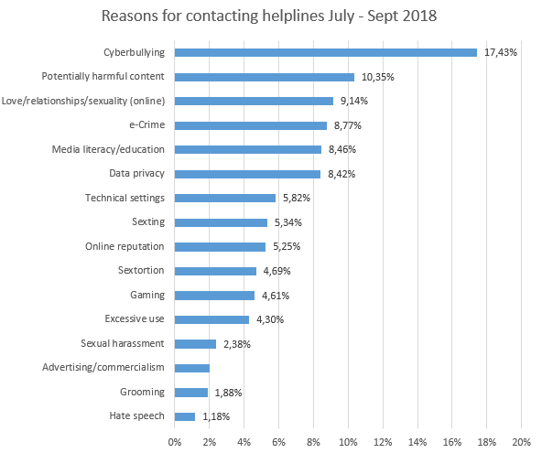
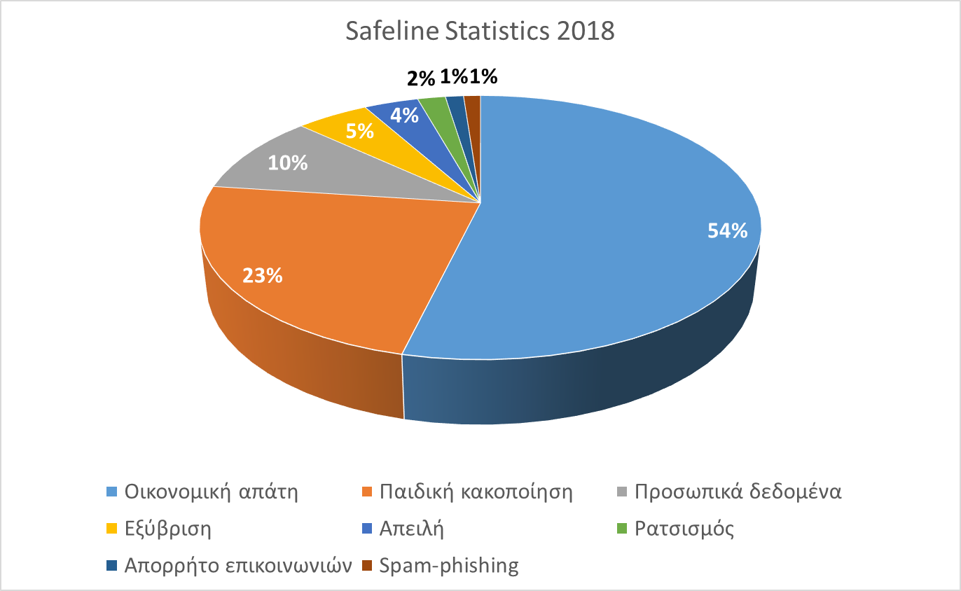
Στατιστικά
Η γραμμή βοήθειας INSAFE έλαβε 10.169 κλήσεις που αφορούσαν θέματα σχετικά με τη χρήση του διαδικτύου
Η SafeLine έλαβε 4591 καταγγελίες για παράνομο περιεχόμενο ή παράνομη δραστηριότητα στο διαδίκτυο

Slide 17
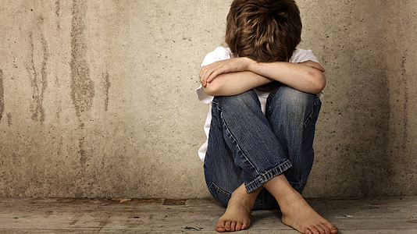
Τα θύματα της διαδικτυακής κακοποίησης/ παρενόχλησης συνεχώς αυξάνονται παραμένοντας μια ανοιχτή πληγή για την κοινωνία.
Πότε η κυβέρνηση θα λάβει αυστηρότερα μέτρα για την εξάλειψη του φαινομένου και την τιμωρία των θυτών;

